Slide 1
1．采用多道程序设计能( )
A．减少调度次数
B．减少处理器空闲时间
C．缩短每道作业的执行时间
D．避免发生资源竞争现象
2.为了对交互式作业进行控制，操作系统为用户提供了一些常用的操作使用接口，不属于操作使用接口的是( )
A．操作控制命令 B．系统调用
C．菜单技术 D．窗口技术

Slide 2
3. 从系统的角度来考虑，希望进入“输入井”的批处理作业的_____尽可能小。
A．等待时间 B．执行时间
C．周转时间 D．平均周转时间
4. 临界区是指并发进程中涉及共享变量的_____
A．程序段 B．管理信息区
C．公共数据区 D．信息保留区
5.某系统中仅有4个并发进程竞争某类资源，并都需要该类资源3个，那么该类资源至少( )个，这个系统不会发生死锁。
A．9 B．10 C．11 D．l2

Slide 3
6. 在______操作系统的控制下，计算机能及时处理过程控制装置反馈的信息，并作出响应。
A．网络 B．分时 C．实时 D．批处理
7.若在一个单处理器的计算机系统中同时存在5个并发进程，则任何时刻允许占用处理器的进程数为______。
A．至少1个 B．最多1个
C．至少5个 D．最多5个
8.虚拟存储系统中，完成地址转换工作的是____。
A．硬件 B．地址转换程序
C．装入程序 D．装入程序和地址转换程序

Slide 4
9.等待当前磁道上的某指定扇区旋转到磁头下所需的时间称为____。
A．寻找时间 B．启动时间
C．延迟时间 D．传送时间
10.作业调度选中一个作业并把它装入主存，就为该作业创建一个进程，这个进程的初始状态为____状态。
A．收容 B．就绪 C．执行 D．等待
11.在实现进程通信时会导致调用Send原语的进程被设置成“等信箱”状态的原因是____。
A．指定的信箱不存在
B．调用时没有设置参数
C．指定的信箱中无信件
D．指定的信箱中存满了信件

Slide 5
12. 段表如下：
逻辑地址[1, 282]的物理地址是 (1) ；
逻辑地址[2, 1003]的物理地址是 (2) ；
逻辑地址[3, 28]的物理地址是 (3) 。
(1) A. 400 B. 682 C. 282 D. 溢出
(2) A. 2900 B. 1003 C. 3903 D. 溢出
(3) A. 230 B. 30 C. 258 D. 溢出
段号 | 基址 | 长度 | ……
0 | 1300 | 390 | ……
1 | 400 | 780 | ……
2 | 2900 | 1000 | ……
3 | 230 | 30 | ……

Slide 6
13.在计算机系统中有用户程序和系统程序两类，系统程序工作在 （1） 。访管指令所引起的中断属于 （2） 。
（1）A. 算态或用户态 B. 管态或核心态
C. 管态或用户态 D. 算态或核心态
（2）A．外中断 B．I/O中断
C．软中断 D．设备中断
14. 采用（1） 技术，可以将不连续的数据块传送到内存不同的地址空间中；因为它是一种特殊的（2） ，有自己的指令集，具有控制I/O设备工作的能力。
（1）A. 循环检测 B. 中断 C. DMA D. 通道
（2）A. 输入设备 B. 输出设备
C. 处理机 D.设备管理器

Slide 7
15.在可变式分区分配方案中，某一作业完成后，系统收回其主存空间，并与相邻空闲区合并，为此需修改空闲区表，造成空闲区数减1的情况是 （1） ；若释放的空闲区有上下邻空闲区，则释放的空闲区数（2） 。
（1）A.无上邻空闲区，也无下邻空闲区
B.有上邻空闲区，但无下邻空闲区
C.有下邻空闲区，但无上邻空闲区
D.有上邻空闲区，也有下邻空闲区
（2） A.保持不变 B.减1 C. 加1 D.置零
16.驱动调度算法中____和____算法可能会随时改变移动臂的运动方向。
A.电梯调度 B.先来先服务 C.扫描
D.单向扫描 E.最短寻找时间优先

Slide 8
17.有关设备管理概念的下列叙述中， (1) 和 (2) 是不正确的。
(1)(2) A. 通道是处理输入、输出的软件
B. 所有外围设备的启动工作都由系统统一来做
C. 来自通道的I/O中断事件由设备管理负责处理
D. 编制好的通道程序是存放在主存贮器中的
E. 由用户给出的设备编号是设备的绝对号
所谓设备独立性是指，用户在编程时只需给出 (3) 。
(3) A．设备逻辑名 B．设备物理名
C．设备启动地址 D．设备卡地址

Slide 9
18.作业Jl、J2、J3的提交时间和所需运行时间如下表所示。若采用响应比高者优先调度算法，则作业调度次序为 。
A. J1→J2→J3 B. J1→J3→J2
C. J2→J1→J3 D. J2→J3→J1
作业号 | 提交时间 | 运行时间（分钟）
J1 J2 J3 | 6:00 6:20 6:25 | 30 20 6

Slide 10
19.一个任务被唤醒，意味着(1);采用多道程序设计能(2)。
(1)A. 该任务重新占有了CPU B.它的优先级变为最大
C. 其任务移至等待队列队首 D.任务变为就绪状态
(2)A. 减少调度次数
B. 减少处理器空闲时间
C. 缩短每道作业的执行时间
D. 避免发生资源竞争现象
20.用户程序在算态下使用特权指令将引起的中断是属于
(1) ；任何两个并发进程之间 (2) 。
(1)A.硬件故障中断 B.程序中断
C.外部中断 D.访管中断
(2) A.一定存在互斥关系 B.一定存在同步关系
C.一定彼此独立无关 D.可能存在同步或互斥关系

Slide 11
21. 把一个程序在一个数据集合上的一次执行称为一个进程,所以 (1) ; (2) 是属于临界资源;当出现 (3) 情况时，系统可能产生死锁。
(1)A．进程与程序是一一对应的
B．一个进程没有结束前另一个进程不能开始工作
C．每个进程都有一个生命周期
D．一个进程完成任务后，它的程序和数据自动被撤销
(2)A．可同时使用的资源 B．可同时执行的程序
C．共享变量 D．虚拟设备
(3)A．进程释放资源
B．一个进程进入死循环
C．多个进程竞争，资源出现了循环等待
D．多个进程竞争共享型设备

Slide 12
20.在FAT16文件系统中，若每个簇（cluster）的大小是2KB，那么它所能表示的最大磁盘分区容量为 。
A. 2MB B. 32MB C. 64MB D. 128MB
分析
在FAT16文件系统中，FAT表项的最大个数为2的16次方，而每个簇的大小为2KB，因此它所能表示的最大磁盘分区容量为：
2¹⁶ * 2KB = 128MB。

Slide 13
21.作业与进程的主要区别是( )和( )。
A.前者是由用户提交，后者是由系统自动生成
B.两者执行不同的程序段
C.前者以用户任务为单位，后者是操作系统控制的单位
D.前者是批处理的，后者是分时的
E.后者可并发执行，前者则不行
22. PV操作是操作系统提供的具有特定功能的原语。利用PV操作可以( )和( )。
A.保证系统不发生死锁 B.实现资源的互斥使用
C.协调进程的执行速度 D.提高资源利用率
E.推迟进程使用共享资源的时间

Slide 14
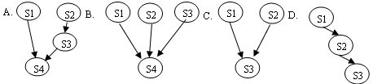
23.已知A、B的值，表达式A²/（5A+B）的求值过程，且A、B已赋值，该公式求值过程可用前驱图 （1） 来表示，若用PV操作控制求值过程，需要 （2） 的信号量。
(1)
(2) A. 3个且初值等于1 B. 2个且初值等于0
C. 2个且初值等于1 D. 3个且初值等于0

Slide 15
24.假设某操作系统采用剥夺法来分配资源,且对资源的申请和释放可以在任何时候进行,当进程A申请资源得不到满足时：
①若没有因等待资源而阻塞的其它进程，则进程A（1）
②若有因等待资源而阻塞的其它进程，则(2) 检查所有由于等待资源而被阻塞的进程的资源占有情况。若占有了进程A所需的资源，则将资源取出并分配给进程A，那么该策略 (3).
(1)A.可直接阻塞 B.不可直接阻塞
C.释放其它进程已占有的资源，并撤消相关进程
D.释放申请进程已占有的资源，并撤消该进程
(2)A.申请资源进程 B.系统进程 C.用户进程 D.设备管理程序
(3)A.会导致死锁 B.不会导致死锁
C.采用的是资源静态分配法
D.采用的是资源顺序分配法

Slide 16
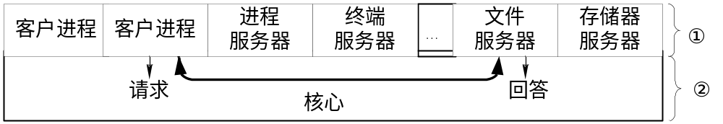
微内核的操作系统（OS）结构如下图所示，图中①和②分别工作在 （1） 方式下，与传统的OS结构模式相比，采用微内核的OS结构模式的优点是提高了系统的灵活性、可扩充性， （2） 。
（1）A. 核心态和用户态 B. 用户态和核心态
C. 用户态和用户态 D. 核心态和核心态
（2）A. 并增强了可靠性，可运行于分布式系统中
B. 并增强了可靠性，但不适用于分布式系统
C. 但降低了可靠性，可运行于分布式系统中
D. 但降低了可靠性，不适用于分布式系统

Slide 17
25.在请求分页管理中，若采用先进先出（FIFO）页面置换算法，可能会产生“FIFO异常”, “FIFO异常”指的是 。
A. 频繁地出页入页的现象
B. 分配的页面数增加，缺页中断的次数也可能增加
C. 进程交换的信息量过大导致系统工作区不足
D. 分配给进程的内存空间不足使进程无法正常工作
26.磁盘存取时间包括寻道的时间、定位扇区的时间以及读写数据的时间，若磁盘的转速提高一倍，则 。
A. 平均存取时间减少 B. 平均寻道时间减少
C. 存储道密度增加一倍 D. 平均寻道时间增加
27.文件系统中，设立打开文件（Open）系统功能调用的基本操作是 。
A. 把文件信息从辅存读到内存
B. 把文件的控制管理信息从辅存读到内存
C. 把磁盘的超级块从辅存读到内存
D. 把文件的FAT表信息从辅存读到内存

Slide 18
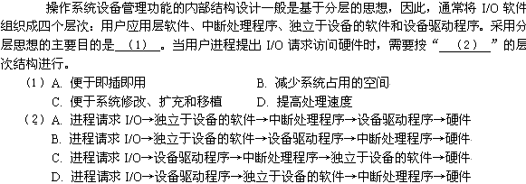

28.
29.

Slide 19
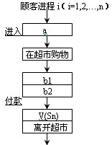

1.在某超市里有一个收银员，且同时最多允许有n个顾客购物，我们可以将顾客和收银员看成是两类不同的进程，且工作流程如下图所示。为了利用PV操作正确地协调这两类进程之间的工作，设置了三个信号量S1、S2和Sn，且初值分别为0、0和n。这样图中的a 应填写 （1） ，图中的b1、b2应分别填写 （2） ，图中的c1、c2应分别填写 （3） 。
P(Sn)
P(S1)
V(S1)
V(S2)
P(S2)

Slide 20
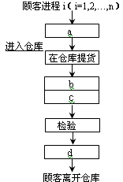
2.某仓库有两名发货员，一名审核员。当顾客提货时，只要发货员空闲，允许顾客进入仓库提货，顾客离开时，审核员检验顾客提货是否正确，其工作流程如下图所示。设置信号量S1和S2的初值分别为2和1，请在图中的a b c和d处填写PV操作以正确地协调他们之间的工作。
P(S1)
V(S1)
P(S2)
V(S2)

Slide 21
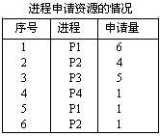
3.操作系统分配资源时的一个重要考虑是避免死锁的发生。若系统中有同类资源16个，由四个进程P1、P2、P3和P4共享该资源。已知P1、P2、P3、P4所需的资源总数分别为8、5、9、6。各进程请求资源的次序如下表，若系统采用银行家算法为它们分配资源，那么下面哪次申请分配会使系统进入不安全状态。
可分配，还需2，系统余10
可分配，还需1，系统余6
可分配，还需4，系统余1
不可分配
不可分配
可分配，运行完释放，系统余5

Slide 22
4.银行家算法中，若出现下述的资源分配情况：
已分配 尚需资源 未分配
P0 0 0 1 0 2 0 1 0 2 4 3 1
P1 1 0 0 0 0 7 5 1
P2 1 3 5 4 1 0 0 4
P3 0 1 3 1 0 0 4 1
P4 0 0 1 4 0 5 4 2
⑴该状态是安全的吗？
⑵如果P1再提出资源请求Request（0 3 2 1），系统能否将资源分配给它？
解：系统的已分配资源数数为(2 4 10 9),可用资源数为(2 4 3 1)
⑴ P0(2 4 4 1)-> P3(2 5 7 2)->P4(2 5 8 6)->P2(3 8 13 10)
->P1(4 8 13 10)为其中一个安全序列，所以该状态安全。
⑵ 不能。因为一旦分配，P1还需P1(0 4 3 0),系统的可用资源数为(2 1 1 1)，在所有进程中只有P0(2 0 1 0)，为其分配，作上完成标志，可用资源为(2 1 2 1)；而P1/P2/P3/P4均不能作上完成标志

Slide 23
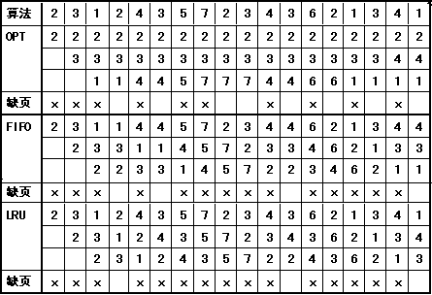
5.一个请求页式存储系统中，一个程序的页面走向为2，3，1，2，4，3，5，7，2，3，4，3，6，2，1，3，4，1假设分配给程序的存储块数为3块，请给出OPT、FIFO、LRU每种页面置换算法的页面走向，并计算缺页率。
解：
  OPT最佳置换算法：淘汰最远将来才使用的页。
  FIFO先进先出置换算法：淘汰最先进来的页。
  LRU最近最久未使用置换算法：最近最久未使用的页。
f_{opt}=10/18 ≈56%
f_{FIFO}=14/18≈78%
f_{LRU}=15/18≈83%

Slide 24
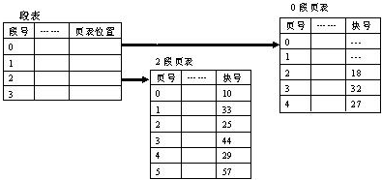
6.操作系统如果采用段页式存储分配方案，要求：
⑴给出段页式存储分配方案的基本思想及产生什么零头？
⑵如果一页为2K，请通过以下给出的表计算出逻辑地址2/3673的物理地址。
解：⑴段页式存储的基本思想：把程序按本身的逻辑结构分成若干段，每段都有自己的地址，内存等分成若干大小相等位置固定的块，分配是以块为单位进行分配，装入时把每段分成与块相等的页，页装入到块中，一个程序不用所有的段，一段不用所有的页都装入就可运行。零头：最后一页可能在存储时出现空间闲置。

Slide 25
⑵如果一页为2K，请通过以下给出的表计算出逻辑地址2/3673的物理地址。
解⑵从题意和表中看出属2段，页号1对应的块号33
物理地址=块的大小×块号+页内位移=2K×33+1625=69209

Slide 26
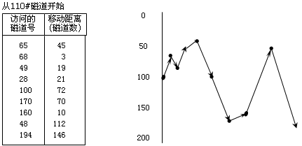
7.假设系统中磁头当前的位置在110号磁道上，设有若干个进程先后提出磁盘I／O请求序列为65，68，49，28，100，170，160，48和194。
(1)按FCFS算法进行调度的平均寻道距离;
(2)按最短寻道时间优先SSTF算法的平均寻道距离;
解(1)平均寻道距离55.3条磁道

Slide 27
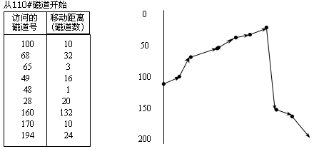
7.假设系统中磁头当前的位置在110号磁道上，设有若干个进程先后提出磁盘I／O请求序列为65，68，49，28，100，170，160，48和194。
(1)按FCFS算法进行调度的平均寻道距离;
(2)按最短寻道时间优先SSTF算法的平均寻道距离;
解(2)平均寻道距离27.5条磁道

Slide 28
8.数据存储在磁盘上的排列方式会影响I/O服务的总时间。假设每磁道划分成10个物理块，每块存放1个逻辑记录。逻辑记录R1，R2，...，R10存放在同一个磁道上，记录的安排顺序如下表所示：
假定磁盘的旋转速度为20ms/周，磁头当前处在R1的开始处
(1)若系统顺序处理这些记录，使用单缓冲区，每个记录处理时间为4ms，则处理这10个记录的最长时间?
(2)若对信息存储进行优化分布后，处理10个记录的最少时间?
解(1)204ms
(2)60ms

Slide 29
9.有一多道程序设计系统，主存空间为100K，采用可变分区管理及最先适应算法，作业和进程调度均采用FCFS算法，作业序列如下
(1)作业装入主存的时间及次序；
(2)计算周转时间，及平均周转时间。
作业 | 提交时间 | 运行时间 | 主存要求 | 装入时间
1 | 10.1 | 0.3小时 | 15K
2 | 10.3 | 0.5小时 | 60K
3 | 10.5 | 0.4小时 | 50K
4 | 10.6 | 0.4小时 | 10K
5 | 10.7 | 0.2小时 | 20K
10.1
10.3
10.6
10.7
10.1
10.1
10.3
10.1
10.3
10.6
10.1
10.3
10.9
10.6
10.7
J1→J2→J4→J5→J3
作业 | 提交时间 | 运行时间 | 开始时间 | 完成时间 | 周转时间
1 | 10.1 | 0.3小时 | 10.1 | 10.4 | 0.3
2 | 10.3 | 0.5小时 | 10.4 | 10.9 | 0.6
3 | 10.5 | 0.4小时 | 11.5 | 11.9 | 1.4
4 | 10.6 | 0.4小时 | 10.9 | 11.3 | 0.7
5 | 10.7 | 0.2小时 | 11.3 | 11.5 | 0.8

Slide 30
10.若磁盘的移动臂处于第15号柱面，有六个请求者等待访问磁盘，如何响应这些访问才最省时间？
请求顺序 柱面号 磁头号 扇区号
① 12 2 6
② 5 3 2
③ 16 8 7
④ 6 4 1
⑤ 16 7 3
⑥ 12 5 6
⑤→ ③ → ① → ⑥ → ④ → ②
或⑤→ ③ → ⑥ → ① → ④ → ②

Slide 31
11.在测温系统中要完成 采样、转换和显示等任务，采样过程把传感器上得到的电压值送缓冲区，转换过程把电压值从缓冲区取出，计算转换成温度值再存入该缓冲区，显示过程把缓冲区的温度值取出并显示。请用PV操作实现共享缓冲区的问题。
设信号量S1=1,S2=0,S3=1,S4=1
P(生产者进程)
while (true) {
生产一个产品;
P(S1) ;
送产品到缓冲区1;
V(S2);
};
P(采样)
while (true) {
取电压;
P(S1) ;
送电压到缓冲区1;
V(S2);
};

Slide 32
11.在测温系统中要完成 采样、转换和显示等任务，采样过程把传感器上得到的电压值送缓冲区1，转换过程把电压值从缓冲区1取出，计算转换成温度值再存入该缓冲区2，显示过程把缓冲区2的温度值取出并显示。请用PV操作实现共享缓冲区的问题。
设信号量S1=1,S2=0,S3=1,S4=0
Q（消费者进程）
while (true){
P(S2);
从缓冲区取产品;
V(S1);
消费产品;
};
Q－P(转换)
while (true) {
P(S2) ;
从缓冲区1取电压;
V(S1);
计算温度；
P(S3);
温度送缓冲区2；
V(S4);
};
Q (显示)
while (true) {
P(S4) ;
从缓冲区2取电压;
V(S1);
显示电压；
};

Slide 33
12.从键盘输入到打印机输出的数据处理流图如下:
输入进程→ buf1 →计算进程→buf2→打印进程
其中键盘输入进程通过缓冲区 buf1 把输入数据传送给计算进程，计算进程把处理结果通过缓冲 buf2 传送给打印进程。buf1 和 buf2 为临界资源，试写出键盘输入进程，计算进程及打印进程间的同步算法。
请大家自己检测学习的成果！！

Slide 34
13.有三个并发进程A，B和C，共享一个缓冲器F。F中每次只能存放一个数。进程A每次产生一个随机数R，将其存入F中。若存放到F中的数是5的倍数，则由进程B将其取出并打印，否则由进程C将被5除后的余数打印出来。为防止数的丢失和重复取同一个数，现用PV操作进行管理。
A
B
P(S1)
产生一个随机数
从缓冲区取随机数
P(S0)
V(S0)
打印随机数
是5的倍数？
C
随机数送缓冲
区通知进程 B
余数送缓冲区
通知进程 C
P(S2)
从缓冲区取余数
V(S1)
V(S2)
V(S0)
打印余数

Slide 35
begin
S0, S1,S2 : semaphore;
S0=1;S1:=0; S2:=0;
Cobegin
Coend;
end.
process B
j=0；
while (true) {
P(S1);
j=Buffer;
V(S0)；
print j ；打印随机数
};
process A
i = 0;
while (true) {
产生一个随机数→i;
P(S0);
if i % 5 =0
then
{Buffer=i; V(S1)}
else
{Buffer= i % n; V(S2)}
};
process C
k=0；
while (true) {
P(S2);
k=Buffer;
V(S0)；
print k ；打印余数
};

Slide 36
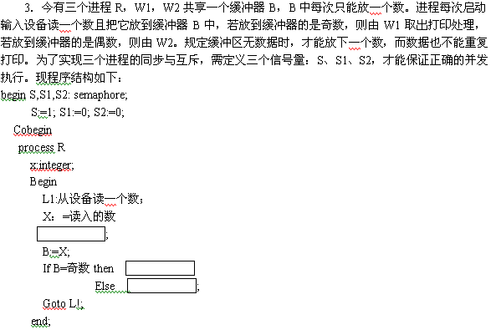
14.
P(s)
V(s1)
V(s2)

Slide 37
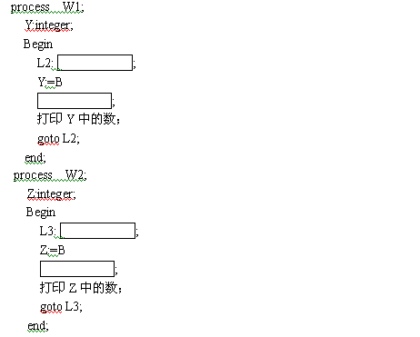
P(s1)
V(s)
P(s2)
V(s)

Slide 38
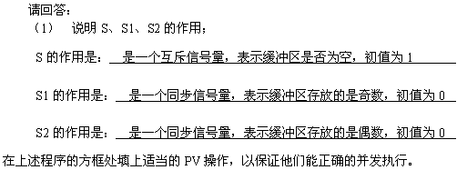
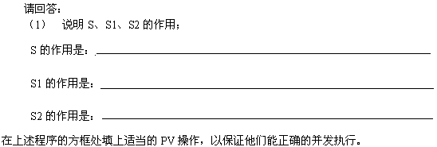

Slide 39
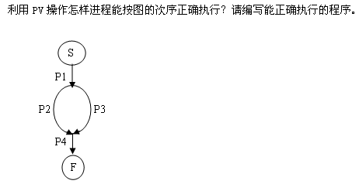
15.
p1
p2
p3
p4
S
P(s1)
P(s2)
P(s3)
P(s4)
执行
执行
执行
执行
V(s1)
V(s3)
V(s4)
F
V(s2)
end
end
end
信号量的初值：S1=S2=S3=S4=0

Slide 40
begin
S,S1,S2: semaphore;
S:=1; S1:=0; S2:=0;
Cobegin
Coend.
process P1
Begin
执行；
V(S1);
V(S2);
end;
process P2
Begin
P(S1);
执行；
V(S3);
end;
process P3
Begin
P(S2);
执行；
V(S4);
end;
process P4
Begin
P(S3);
P(S4);
执行；
end;

Slide 41
16.编写一个C程序，输人两个整数并求和输出，然后创建一个子进程，当进程调度程序到父进程或子进程时输出不同的信息。
main()
{ int i，j，k，sum；
scanf (“％d，％d”，&j，＆k)；
sum=j+k；
printf(“sum=％d＼n"，sum)；
while((i=fork())= -1)；
printf(“i=％d＼n”，i)；
if(i)printf("lt is parent process!＼n”)；
else printf(“It is child process!＼n”)；
}

